Slide 1
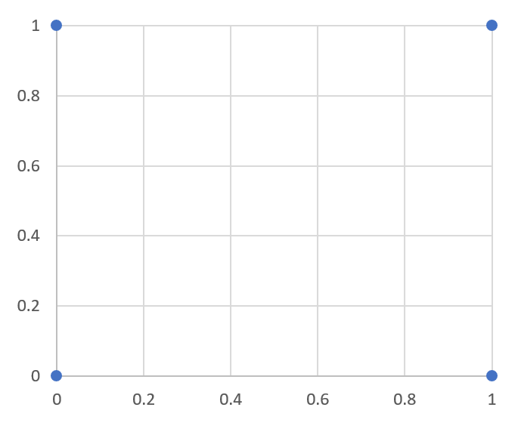
AND
NAND
NOT
x₁
x₁
x₁
x₂
x₂
x₂
OR
NOR
XOR
x₁
x₁
x₁
x₂
x₂
x₂

Slide 2
XNOR
XOR
x₁
x₁
x₂
x₂

